Slide 1
Course Name
Gravità

Slide 2
Perchè quando fai un salto anzichè fluttuare in aria torni con i piedi per terrà?
Perché le cose cadono per terrà quando le lasci?
La risposta è la gravità: una forza invisibile che attrae i corpi dotati di massa l'uno verso l'altro.
La gravità terrestre è ciò che ci tiene con i piedi per terra e ciò che fa cadere le cose.

Slide 3
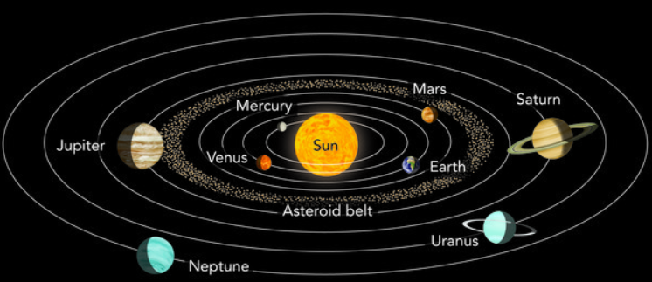
Cos’è la graività?
La gravità è la forza attraverso la quale un corpo attrae un altro corpo.
La forza di gravità mantiene tutti i pianeti in orbita attorno al sole.

Slide 4
Qualsiai corpo che ha una massa ha anche una sua gravità.
I corpi con più massa hanno più gravità.
La gravità si indebolisce con la distanza, quindi più i corpi sono vicini tra loro, più forte è la loro attrazione gravitazionale.
La gravità della Terra deriva dalla sua massa: tutta la massa della Terra crea un'attrazione gravitazionale sulla massa del tuo corpo. Ecco da che cosa deriva il peso!
Se tu fossi su un pianeta con meno massa della Terra, peseresti meno di quanto pesi sulla Terra!

Slide 5
La massa di un corpo è una misura della proprietà inerziale del corpo o della quantità di materia che contiene.
Il simbolo usato per indicare la massa è m e la sua unità di misura, secondo il sistema internazionale, è il kilogrammmo.
Il peso di un corpo è proporzionale alla forza di gravità a cui è sottoposto:
W = mg
W=weight (peso)
m= Mass (massa)
g= Acceleration of gravity
(accellerazione di gravità)
La massa moltiplicata per l’accelerazione di gravità.
Poiché il peso è una forza, la sua unità di misura è il newton.

Slide 6
Se un corpo ha una massa pari a 1kg sulla Terra, avrebbe la stessa massa di 1 kg sulla Luna, anche se il suo peso sarebbe 6 volte inferiore dato che g sulla Luna è 6 volte inferiore.
W=mg Si applica in qualsiasi momento, anche quando il corpo non sta accelerando.
L’unità di misura della forza associate al peso è il Newton.
1 Kilogrammo pesa 9,8 Newton in condizioni standard sulla superficie terrestre.

Slide 7
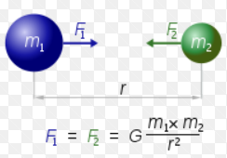
La legge universale di gravità di Newton
Afferma che un corpo attrae ogni altro corpo nell'universo secondo una forza universale
Questa forza è direttamente proporzionale al prodotto delle loro masse e inversamente proporzionale al quadrato della distanza tra i loro centri
G è la costante di proporzionalità

Slide 8
Riferimenti
https://spaceplace.nasa.gov/what-is-gravity/en/
http://www.thunderboltkids.co.za/Grade4/04-earth-and-beyond/chapter3.html
http://hyperphysics.phy-astr.gsu.edu/hbase/mass.html

